Slide 1
OiRA: rešitev za mikro in mala podjetja
Lorenzo Munar, EU - OSHA
Ljubljana, 06. 11. 2015

Slide 2
Zakaj bi skrbeli za mala podjetja
MMP zagotavljajo preživetje velike večine svetovnega prebivalstva
Omejeni viri MMP (denar, čas in osebje)
MMP so pod pritiskom kompleksnih trgov, konkurenčnosti velikih podjetij, državne birokracije, omejenih kreditnih virov in še mnogo več
Delovno okolje:
Visoko tveganje za nezgode pri delu in razvoj poklicnih bolezni
Omejena zmogljivost nadzora (pozornost vodstva, znanje, čas in denar)
Več samozaposlenih in neuradni sektor, ki deluje v stresnih pogojih
Peter Hasle, PPT – USE 2015 na voljo na: http://www.useconference.com/images/custom/peter_hasle_keynote_use_2015v2.pdf

Slide 3
Zakaj OiRA
Da bi prispevali k "razvoju enostavnih orodij za ocenjevanje tveganj"
Da bi razvili in spodbujali praktična orodja, s katerimi bi pomagali MMP pri vzpostavitvi postopka ocenjevanja tveganj (OT)
Da bi postopek OT približali MMP
Da bi dosegli kritično maso socialnih partnerjev (EU in nacionalnih), vlad, javnih ustanov, ki se zanimajo za razvoj in širitev orodij za OT, prilagojenih posebnim potrebam evropskih MMP

Slide 4
Partnerji OiRA v državah članicah
Država članica - ustanova
BE – Zvezna javna služba za zaposlovanje, delo in socialni dialog
BG – Generalni inšpektorat za delo, Izvršna agencija
CZ – Ministrstvo za delo in socialne zadeve
CY – Ministrstvo za delo in socialno zavarovanje, Oddelek inšpektorata za delo
EL – Ministrstvo za delo in socialno zavarovanje, Generalni direktorat za delovne pogoje in zdravje in ELINYAE (Grški inštitut za zdravje in varstvo pri delu)
ES – Generalni sekretariat Katalonije – Oddelek za zdravje in varstvo pri delu
FI – FIOH (Finski inštitut za zdravje pri delu)
FR - INRS (Nacionalni inštitut za raziskave in varnost ter preprečevanje nesreč pri delu)
IS – Urad za zdravje in varstvo pri delu (AOSH)
IT – Ministrstvo za zaposlovanje in socialne zadeve

Slide 5
Partnerji OiRA v državah članicah
Država članica - ustanova
MT – Agencija za zdravje in varstvo pri delu
PT – ACT (Urad za delovne pogoje)
LV – Državni inšpektorat za delo
LT – Državni inšpektorat za delo Ministrstva za socialno zavarovanje in delo Republike Litve
SI – Ministrstvo za delo, družino in socialne zadeve Republike Slovenije
EU-OSHA sodeluje z nacionalnimi organi / ustanovami za zdravje in varstvo pri delu, ki so razvili podobna orodja, kot je OiRA:
  INSHT – Španija,
  HSA - Irska,
  HSE – Velika Britanija,
  TNO - Nizozemska.

Slide 6
OiRA - Skupnost EU za SODELOVANJE
Skupna platforma/programska oprema, ki je na voljo v 18 jezikih
85 orodij OiRA v 16 državah (več kot 30 jih je pa še v razvoju)
Izmenjava informacij, dobrih praks, znanja, fotografij itd.

Slide 7
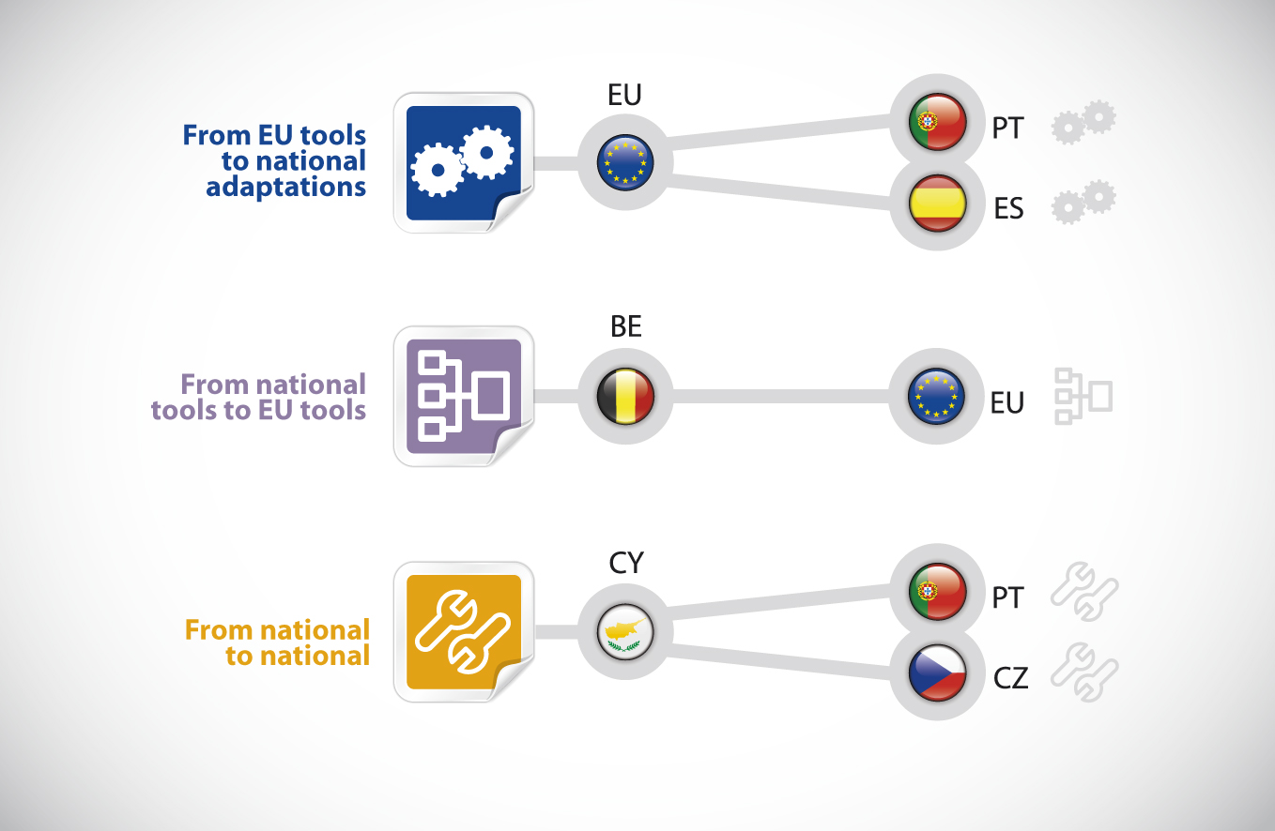
OiRA - Skupnost EU za SODELOVANJE
Izzivi za skupno platformo EU - OiRA
  Razviti več orodij in "pokriti" vse sektorje
  Doseči mikro in mala podjetja in jih spodbuditi k ukrepanju
  Pomoč pri izmenjavi informacij/orodij
Usnjarstvo in strojenje
Frizerstvo
Frizerstvo

Slide 8
Orodja OiRA - Nova generacija orodij za ocenjevanje tveganj
Glavne značilnosti
  Enostaven dostop, enostavna uporaba itd.
Prednosti OiRA/interaktivnih orodij:
  Omogočena izmenjava prek interneta
  Razvojna vsebina
  Izobraževalna razsežnost
  Platforma za dostop do drugih virov informacij
  Možnost nadziranja uporabe orodij
  Inovativno orodje

Slide 9
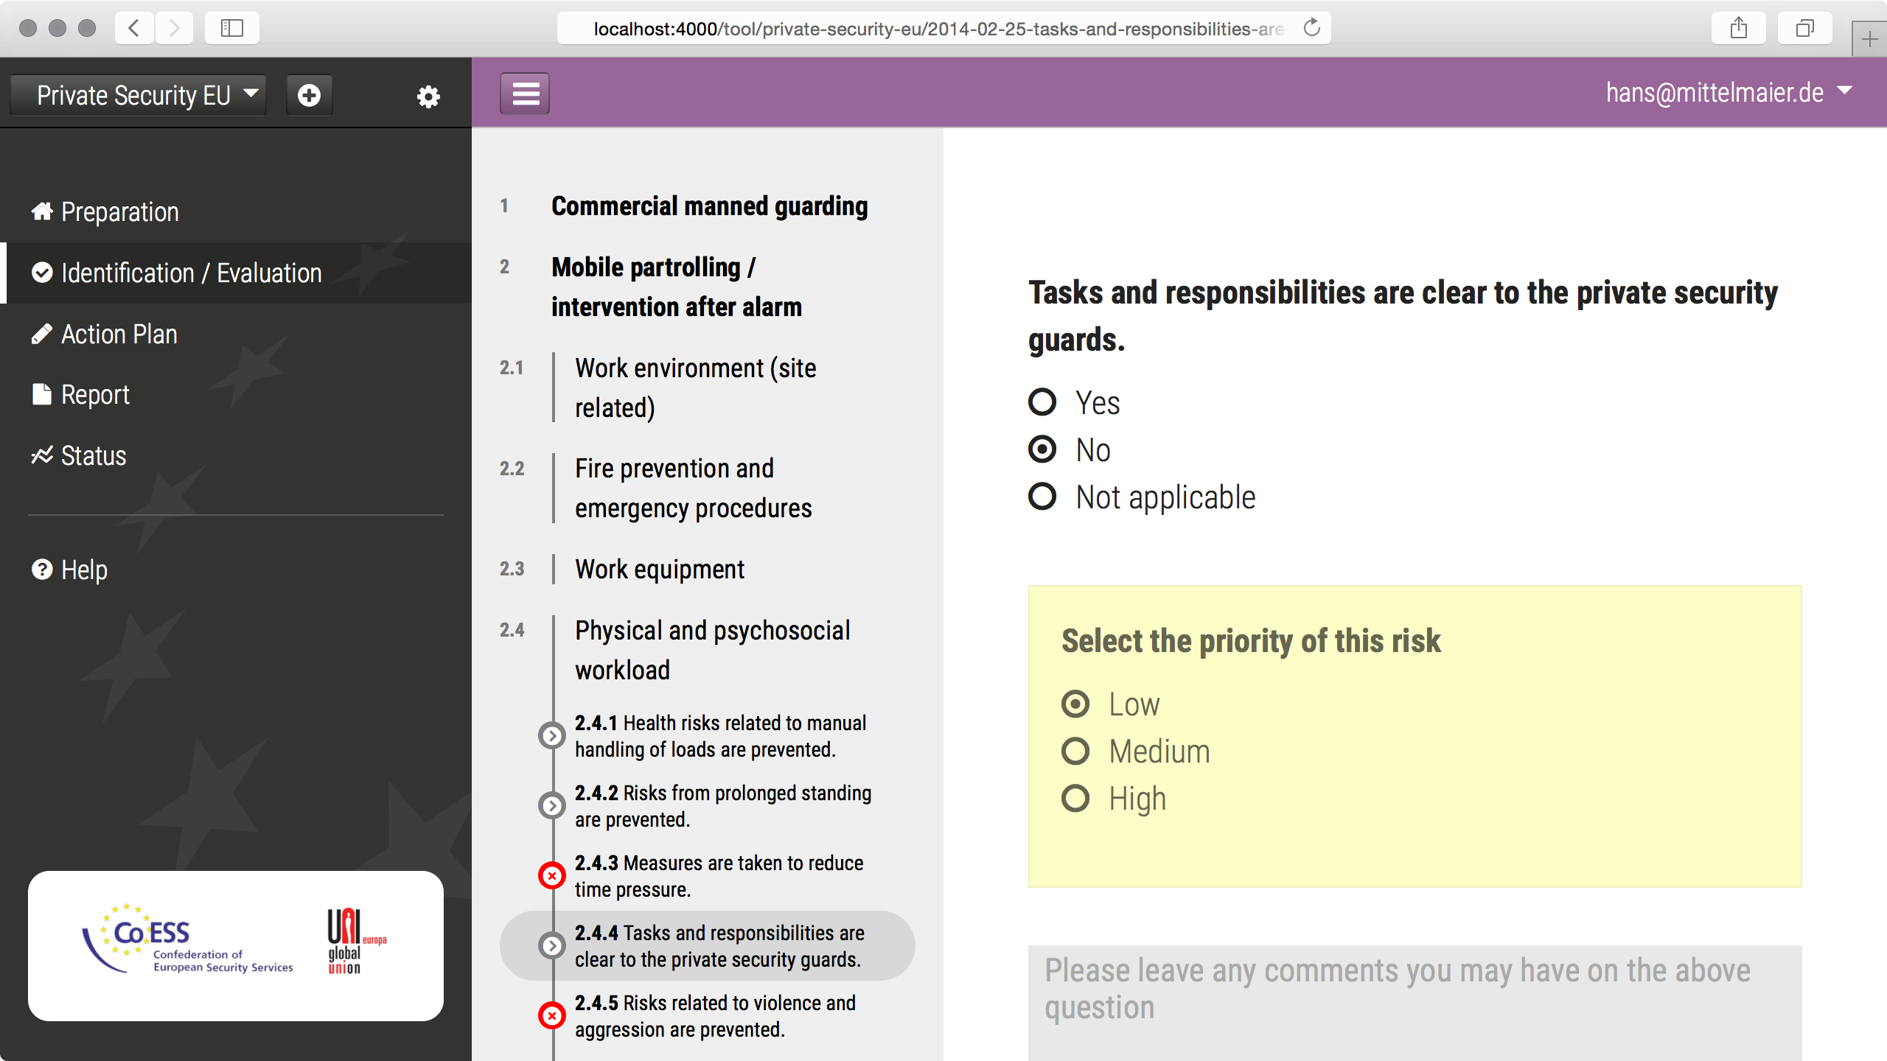
OiRA 2.0, designed from the ground up (launch 09/11)
Session menu
Effortlessly switch between previous sessions with the new menu switcher, or just create a new session with the plus sign.
Off canvas menu
The new off canvas menu provides access to the core functions of the applications. Also on mobile!
Hamburger menu
The hamburger menu lets you hide and show the off canvas menu so it’s only there when you need it. Hide the menu when you’re concentrating on filling out a tool or show it when you’re clicking about between various parts of the application.
Navigation tree
The brand new navigation tree makes navigating easier than ever as it show the full name of each question in the tool. It also scrolls independently from the form on the right hand side.
Logged in
Clearly see with which account you’re logged in at all times. Click to reach your account settings or to log out.
Integrated evaluation
Have you noticed there is no separate evaluation phase? It’s now possible to conduct the identification and evaluation of a tool all at once as we conveniently combined them to save you time.
Personalisation
With plenty of space for the logo of your sector and the customisable colour of the toolbar, your tool will always be recognisable as one provided by your sector.

Slide 10
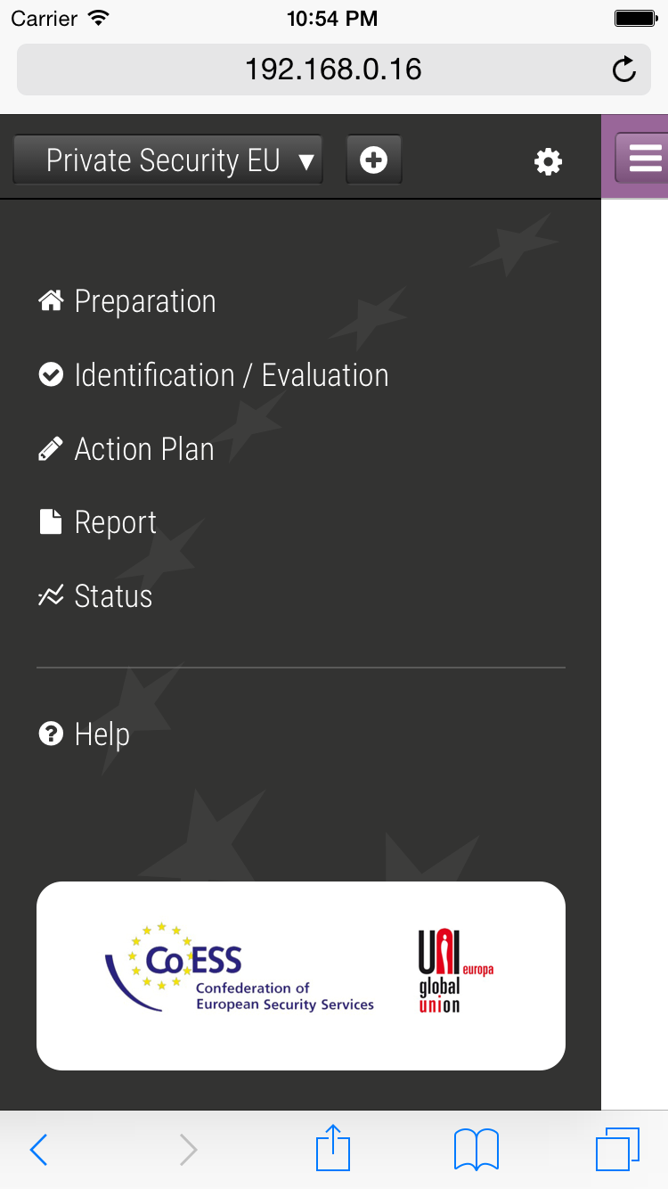
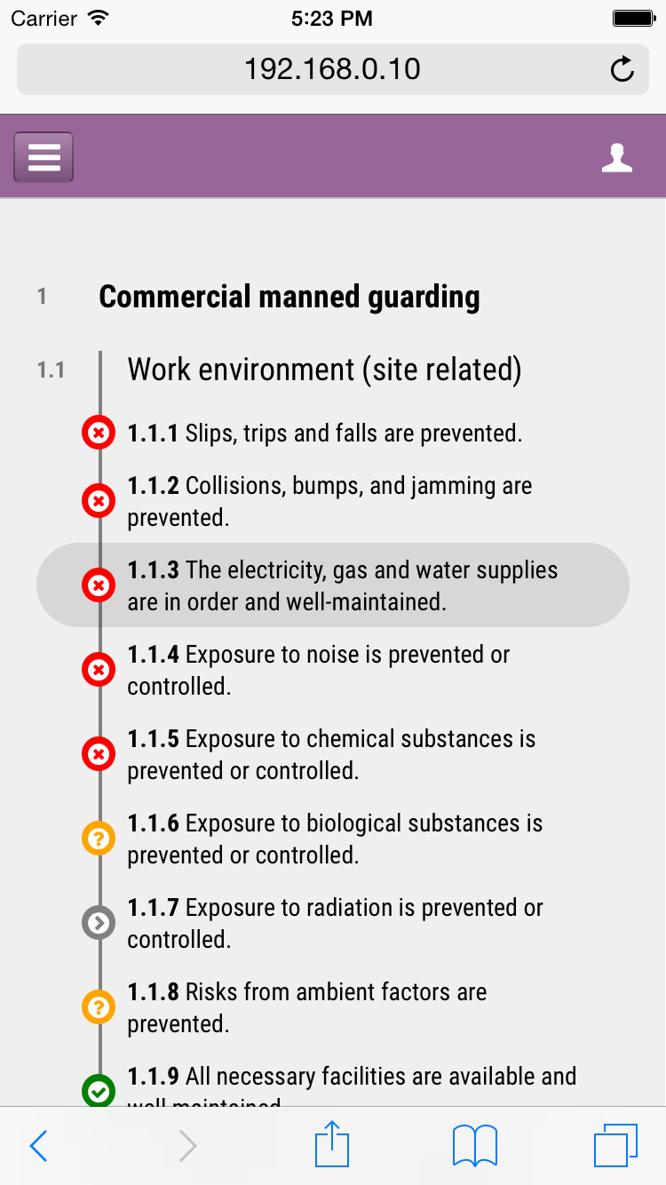
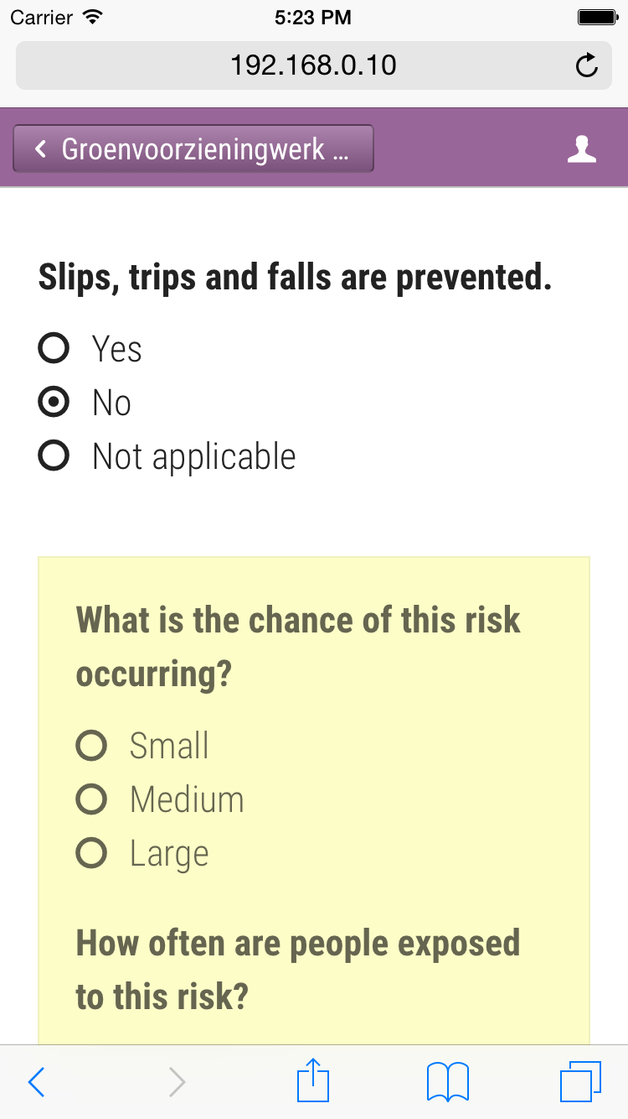
OiRA 2.0, mobile oriented design (launch 09/11)
Off canvas menu
Also on mobile screens, the off screen menu provides access to the core functions. But it’s only there when you need it.
Hamburger menu
Show or hide the off canvas menu whenever you need it.
Navigation tree
The complete identification and evaluation tree navigation is available throughout every tool at any time.
Logged in
Clearly see when you’re logged in. Click to reach your account settings or to log out.
Integrated evaluation
On both mobile and desktop you can identify and evaluate any risk at one go.

Slide 11
OiRA promocija / izmenjava - ključna vprašanja v zvezi s projekti
Tudi če razvijemo dobra in kakovostna orodja, bodo ta nekoristna, če ne bomo dosegli končnih uporabnikov
Prvi izziv je torej doseči uporabnike, drugi pa pripraviti jih na uporabo OiRA
Eno največjih tveganj projekta OiRA je pomanjkanje zanimanja za OiRA med končnimi uporabniki (ocena tveganja projekta OiRA)
S statistiko OiRA lahko nadziramo uporabo orodij in s tem ugotovimo, ali se orodja uporabljajo ali ne.

Slide 12
Promocijske dejavnosti OiRA, ki jih spodbuja EU-OSHA
Spodbujanje partnerjev OiRA za razvoj promocijskih strategij na nacionalni ravni/na ravni orodja
Razvoj novih potencialnih promocijskih podpor/kanalov
    Družbeni mediji (LinkedIn, Twitter, Facebook, …)
Pomoč pri izmenjavi promocijskega materiala OiRA med partnerji OiRA
Razvoj nove spletne strani OiRA (2016) za partnerje OiRA
    Viri / promocijski material OiRA z izdelki EU-OSHA ali nacionalnih partnerjev OiRA

